Slide 1
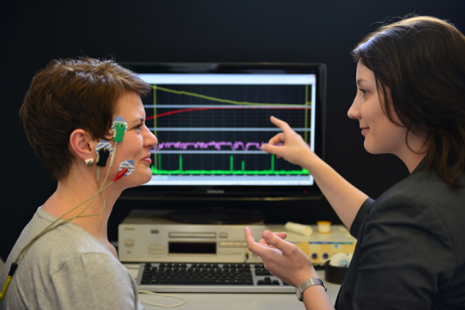
Biofeedback als „Eisbrecher“
Gezielte Beeinflussung von symptomrelevanten Reaktionsmustern und Biosignalen (z.B. Reduktion muskulärer Anspannung)
Sichtbarmachen von psycho-
physiologischen Zusammenhängen
Steigerung der Selbstwirksamkeit
Verbesserung der allgemeinen
Entspannungsfähigkeit
Verbesserung der körper- bezogenen Wahrnehmungsfähigkeit

Slide 2
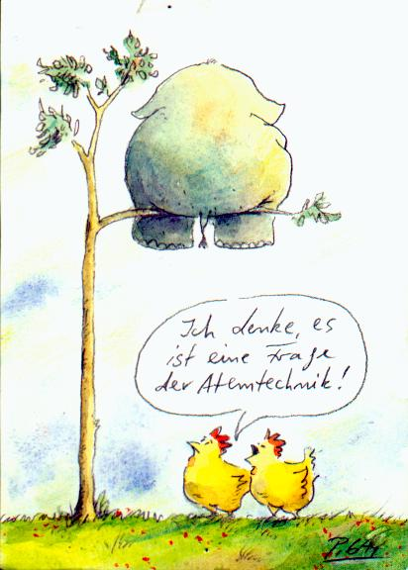
Steigerung der Entspannungsfähigkeit
... zur Steigerung des Selbstwirksamkeitserlebens und zur Reduktion von Hilflosigkeit
⇒ durch Einüben einer konditionierten Entspannungsreaktion, die bei Schmerz- oder Symptomverstärkung systematisch eingesetzt werden kann

Slide 3
Kognitive Therapie
Die Psychotherapie wird nur dann zu einer wesentlichen Veränderung führen, wenn der Pat. sich bereits in der Phase der Veränderung befindet!

Slide 4
Kognitive Therapie dysfunktionaler Gedanken und Krankheitsüberzeugungen
„Ich halte es nicht mehr aus!
„Ich bin meinen Beschwerden hilflos ausgeliefert“
„Es wird nie mehr besser!“
„Wie überstehe ich bloß den Tag?“
„Warum gerade ich?“
Und wenn es doch was Schlimmes ist??

Slide 5
Cognitive-behavioral therapy for treating chronic pain I
Kerns et al.; 10 Sitzungen

Slide 6
Cognitive-behavioral therapy for treating chronic pain III
Kerns et al.; 10 Sitzungen

Slide 7

Mein Notfallkoffer bei Schmerzen
Je nach Stärke der Schmerzen
Was tue ich bei
  Schmerzstärke bis 3
    Wärme wie z. Bsp. Wärmekissen, Baden etc.
  Schmerzstärke bis 5
    Bewegung wie z. Bsp. Nordic Walking, Übungen aus der Physiotherapie
  Schmerzstärke bis 7
    Entspannung und Wärme
  Schmerzstärke über 7
    Schmerzmittel

Slide 8
Welche imaginativen Verfahren haben wir zur Verfügung?
Methoden zur Aufmerksamkeitsverlagerung (von grosser Bedeutung)
Methoden, die auf eine direkte Veränderung der Schmerzempfindung ausgerichtet sind
Methoden zur Unterstützung eines Perspektivenwechsels (Veränderung der Bedeutungszuschreibung; Schmerz als wachsamer Begleiter)

Slide 9
Methoden der Aufmerksamkeitsverlagerung
Imaginative Ablenkungstechniken
  Ziel: für einen Moment andere Reize fokussieren (Scheinwerfer auf etwas anderes als den Schmerz richten)
  Phantasiereisen z.B. «Baum in den vier Jahreszeiten»
Imaginative Dissoziation
  Ziel: Schmerz vom Körper abtrennen
  Übung z.B. «Heissluftballon»

Slide 10
Direkte Ausrichtung auf Veränderung der Schmerzempfindung I
Allgemeines Vorgehen
  Fokus auf den Schmerz
  Veränderung des Schmerzerlebens
  Fokus auf angenehme und entspannende Körperwahrnehmungen
  Übung z.B. Schmerzfokussierung (nach Rehfisch et al., 1989)

Slide 11
Schmerzfokussierung
Hier geht es zunächst nicht um die Konzentration auf Entspannung, sondern auf die Fokussierung auf die Schmerzen.
Voraussetzung ist jedoch, dass der Pat. eine Entspannungstechnik gut gelernt hat.
Vorgehen:
  Schmerz wird in eine Fläche eingegrenzt
  Mauer oder Graben wird um diese Fläche gezogen
  Schmerz wird eingefangen und nicht mehr herausgelassen
  Die Umrandung wird allmählich kleiner gezogen, bis nur noch ein Punkt übrig ist und dann zum Verschwinden gebracht

Slide 12
Direkte Ausrichtung auf Veränderung der Schmerzempfindung II
Symbolische Schmerztransformation
  Übung z.B. «Schmerzableitung» (Schmerzen fliessen imaginativ aus dem Körper ab)
Imaginative Schmerzlinderung
  Z.B. sich vorstellen, wie der Körper in einer heilenden, heissen Quelle badet (bei Rücken- und Gelenkschmerzen)
Imaginative Schmerzumlenkung
  z.B. sich vorstellen, dass der Schmerz an eine andere, weniger empfindliche Körperstelle wandert (Zahnschmerz als leichter Stich im Fuss)
Imaginative Schmerzsubstitution
  Übung z.B. «Handanästhesie»

Slide 13
Perspektivenwechsel in Bezug auf den Schmerz
bei akuten Schmerzen:
  Vorstellung, dass die Schmerzen den Heilungsprozess signalisieren
bei chronischen Schmerzen
  Schmerz als wachsamer Verbündeter und wohlinformierter Verhandlungspartner («Wozu habe ich heute wieder mehr Rückenschmerzen?»)
Abwehr führt zu Verspannungen und Schmerzanstieg, akzeptierendes Zulassen zu Entspannung

Slide 14
Operante Schmerztherapie
Flor et al., ZI Mannheim
Schmerzverhalten wird ab- und gesundes Verhalten aufgebaut

Slide 15
Inhalt des Gruppentrainings
12 Sitzungen (davon 3 Sitzungen mit Begleitperson)
  Vermittlung des operanten Modells
  Schmerzverhalten / gesundes Verhalten identifizieren
  Medikamentenreduzierung
  Miteinbezug der Begleitperson als verstärkender Agent
  Aufbau gesunden Verhaltens im Bereich körperlicher Aktivität
  Aufbau gesunden Verhaltens in der Familie, in der Freizeit und am Arbeitsplatz
  Aufbau selbstsicheren Verhaltens

Slide 16
Die Gruppenteilnehmer haben mehr Schmerzen und grössere Beeinträchtigungen als angesichts der medizinischen Befunde nötig sind.
Das Ziel des Trainings ist es, diese überflüssigen Beeinträchtigungen im täglichen Leben abzubauen
Es ist ein GESUNDHEITSTRAINING: Schmerz ist kein Thema in der Gruppe, es wird grundsätzlich nur darüber gesprochen, was man tun kann, um gesünder zu werden.
Nicht reden, trainieren!!!!!

Slide 17
das System der Belohnung und Bestrafung in der Gruppe: rote und grüne Karten
Jedes Mal, wenn jemand Schmerzverhalten zeigt, wird eine rote Karte; jedes Mal, wenn jemand gesundes Verhalten zeigt, eine grüne Karte vergeben.
Karten können von den Therapeuten oder den Gruppenmitgliedern vergeben werden.
Wer eine grüne Karte erhält, darf eine rote Karte wieder abgeben.
Ziel ist es, dass die Gruppenteilnehmer bald keine roten Karten mehr haben.
Wenn dies erreicht ist, unternimmt die Gruppe etwas Angenehmes zusammen, z.B. Kinobesuch, Restaurantbesuch o.ä.
Die Karten müssen immer gleich gegeben werden und zwar jeweils nur von einem Gruppenmitglied für ein gezeigtes Verhalten.

Slide 18
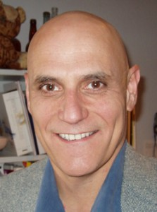
Akzeptanz und Commitment Therapie
ACT
Steven Hayes
„let it be“
L «lass es geschehen»

Slide 19
Ziel der CBT:
Überzeugung von Einflussnahme auf die Schmerzen
(Selbstwirksamkeit und Kontrolle) führt zu einer Schmerzreduktion.
Was ist, wenn dies nicht hilfreich ist, sondern zu noch mehr Druck führt?
Akzeptanz der momentanen Situation?

Slide 20
Schmerzbewältigung vs. Akzeptanz
Gegensätze oder Ergänzung
CBT bei chronischen Schmerzen gut belegt:
  steigert die Selbstwirksamkeit
Schmerzbewältigungstraining - KRITIK
  Klingt wie ein Werbeslogan
  Verspricht viel – Schmerzfreiheit
  Überbetonung eigener Verantwortlichkeit („positive Gedanken“)
  Misserfolge werden auf die eigene Person attribuiert  Frustration und Zunahme der Hilflosigkeit
  Druck vom Therapeuten
  Druck von der Umwelt („Wieso hilft es nicht?“)
  Wichtige andere Gefühle (z.B. Trauer) werden nicht ausreichend bearbeitet
  Fokus Schmerz – andere Bereiche gehen verloren
Medien / Pharmaindustrie:
  Schmerzfreiheit ist für jeden Pat. möglich.

Slide 21
Ziele der ACT
  „Menschen leiden, wenn sie mit ihrem eigenen Erleben kämpfen“
Ziele der ACT:
  dem Schmerzpat. dabei helfen, mit Schmerzen ein „reiches“ und «sinnvolles» Leben zu führen
  Dabei geht man von den individuellen Werten und Richtungszielen des Pat. aus
  Es geht nicht um Schmerzreduktion!!!!
Vorsicht: auch diese Ziele können viel Druck beim Pat. erzeugen

Slide 22
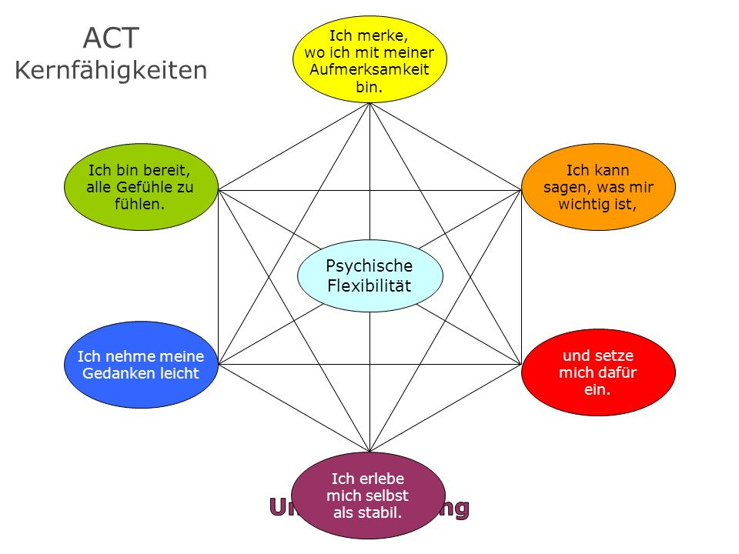
Psychische Flexibilität
Die 6 therapeutischen Module des ACT
Achtsamkeit
Werteorientierung
Akzeptanz
Engagiertes Handeln
Kognitive Defusion
Selbst als Kontext

Slide 23
Wofür ist Flexibilität sinnvoll?
Übung: „Stehen Sie sicher und stabil!“ in der 2-er Gruppe
Rollenverteilung: Therapeut / Patient
Aufforderung an den Pat.: „Stellen Sie sich einmal möglichst sicher und stabil hin“
Therapeut bittet um Erlaubnis den Pat. zu berühren. Anschliessend ihn an den Schultern in verschiedene Richtungen bewegen.
Erfahrungsorientiert herausarbeiten, dass am Sichersten und Stabilsten das Bewegen um einen Mittelpunkt herum ist und dass das ganz feste, starre Stehen die grösste Gefahr des Umkippens ist

Slide 25
ACT beinhaltet viele kleine Übungen
Wie können wir diese am Besten in die Therapie einführen?
  Einfach tun! Nicht viel reden!
  «ich möchte gerne eine kleine Übung mit Ihnen machen. Es ist nichts schlimmes. Wir schauen, ob Sie was damit anfangen können. Wenn Sie mit einer Übung nichts anfangen können, suchen wir etwas anderes.»

Slide 26
Fokussierungsübung
Im stehen Zeigefinger Fokussieren
  Scharfstellen, Fingerkuppe, Nagel, Fingerabdruck beobachten
Im Raum herumlaufen und dabei den Zeigefinger fokussieren und scharfgestellt halten
Danach Hintergrund scharfstellen bei gehobener Zeigefinger und weiter im Raum herumlaufen
“wenn ich den Finger fokussiere, sehe ich nicht, was noch wichtig ist“

Slide 27

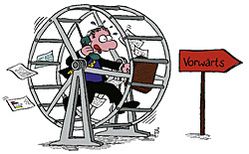
Umschalten von Autopiloten zur Achtsamkeit
Autopilot
Achtsamkeit

Slide 28
Erst wenn der Pat. beginnt zu spüren, dass sein Veränderungsplan kontraproduktiv ist, wird auf Akzeptanz und Bereitschaft anzunehmen als Alternative hingewiesen.
Bezug zur kreativen Hoffnungslosigkeit herstellen!

Slide 29
Akzeptanz und Bereitschaft
«annehmen, was geboten wird»
Akzeptanz bedeutet, bereit sein, unangenehme und schmerzliche innere Erlebnisse anzunehmen und vom Kampf gegen sie abzulassen.
der Kampf gegen die eigenen Gefühle, Gedanken und körperlichen Empfindungen (Schmerzen) führt dazu, das Menschen das eigene Leben und die Dinge, die ihnen eigentlich wichtig sind, aus den Augen verlieren (Werte gehen verloren).
dieser Kampf (Gegenteil von Akzeptanz) verwandelt den natürlichen Schmerz (Leid ist nicht vermeidbar), die Angst oder Traurigkeit in psychisches Leiden.
Therapeutische Mittel: v.a. Metaphern

Slide 30
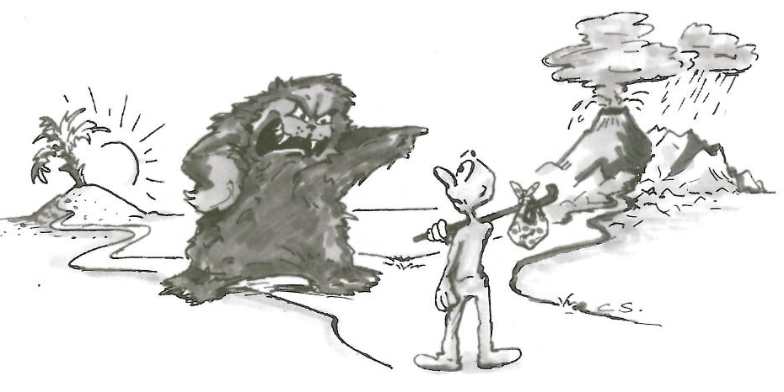
Das Schmerzmonster steht am Wegrand und hindert die Figur am Weiterlaufen, da es sehr gross und sehr kräftig ist.
Welche Möglichkeiten hat die Figur auf diese Situation zu reagieren?

Slide 31
Welche Möglichkeiten hat die Figur auf diese Situation mit dem Schmerzmonster zu reagieren?
Ausweichen und einen anderen Weg einschlagen oder stehen bleiben (z.B. immer Zuhause, auf dem Bett liegend, viele Schmerzmittel)
Erkennt der Pat. sich in dem Bild wieder?
Was steht ihm selbst im Wege
Welche Strategien setzt er ein und mit welchem Ergebnis (siehe RS kreative Hoffnungslosigkeit)?
Welche Alternativen gibt es?

Slide 32
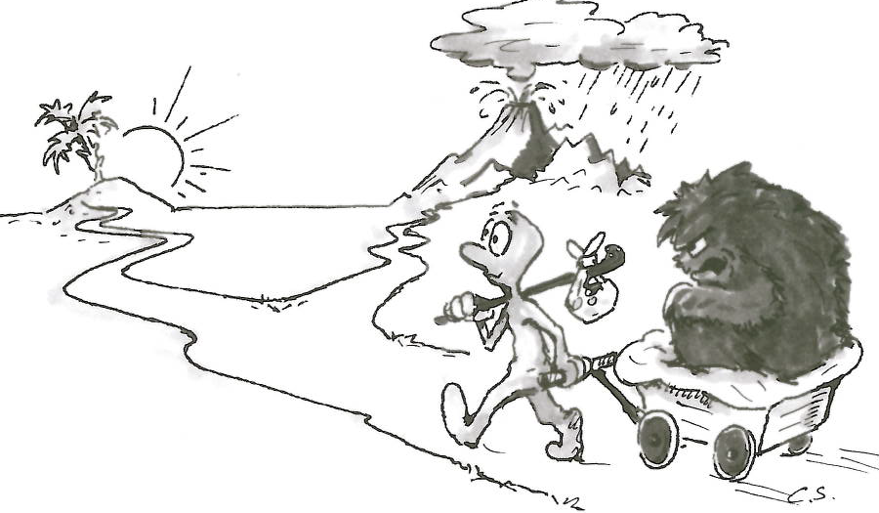
Welche Alternativen gibt es?
Ist der Pat. bereit das Monster mitzunehmen? Vorerst.
Vielleicht steigt das Monster später Mal aus?

Slide 33
Was ist Bereitschaft und Akzeptanz?
Wir haben immer zwei grundlegende Möglichkeiten, wie wir mit dem, was uns passiert, umgehen können
  Entweder versuchen wir, es zu unterdrücken, zu verdrängen, dagegen anzukämpfen, es zu vermeiden.
  Oder wir nehmen es an, wir akzeptieren es, wir öffnen uns dafür. Wir sind bereit, zu fühlen, was es zu fühlen gibt.
Bereitschaft bedeutet, den Kampf gegen seine schmerzhaften Gefühle einzustellen wie ein Soldat, der seine Waffe niederlegt und nach Hause geht

Slide 34
Schmerzhafte Erlebnisse und die Folgen
- mit und ohne Bereitschaft -
Herr G. wird im Alter von 35 Jahren bei einem Fahrradunfall schwer verletzt und hat jetzt chronische Schmerzen in der rechten Körperhälfte. Er ist zu 50% arbeitsfähig als Informatiker. Seine Stelle als Abteilungsleiter musste er aufgeben.
Wie kann das Leben von Herrn G. weitergehen, je nach seiner Bereitschaft, sich mit seinen Gefühlen und Schmerzen auseinander zu setzen?
  Bereitschaft niedrig:
  Bereitschaft hoch:

Slide 35
Metaphern zur Schaffung von Akzeptanz / Bereitschaft
Kosten von Erlebenskontrolle erfahren lassen
Ahnung davon bekommen, dass ein radikal anderer Umgang mit dem Problem nützlich sein könnte
Metaphern:
  Menschlein in der Grube
  Chinesischen Fingerfallen
  Treibsand – Sumpf
  Die Geschichte vom hungrigen, kleinen Löwen

Slide 36

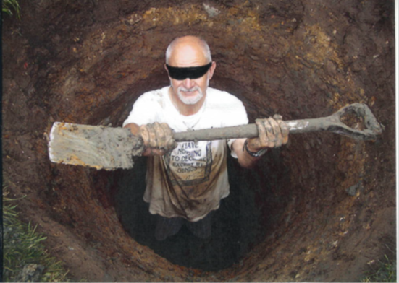
Menschlein in der Grube / Sumpfloch
(in den Arbeitsblättern)
Was will diese Geschichte verdeutlichen:
  Jeder von uns fällt früher oder später in eine Grube. Das ist ein Teil menschlichen Leids.
  In welcher Grube sitze ich momentan fest?
  Welches Instrument habe ich zum Graben mitbekommen? Wir gehen mit einer Situation so um, wie wir es gelernt haben (Lerngeschichte).
  Welche Auswirkungen hat meine Graberei? Was hat sich dadurch verbessert?
  Wie kann ich mich aus der Grube befreien?

Slide 37
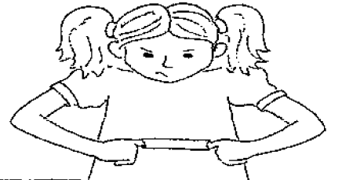
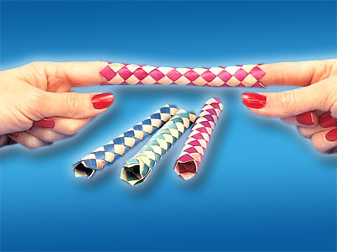
Chinesische Fingerfalle in das Unbehagen reingehen anstatt von ihm fortlaufen

Slide 38

Die Geschichte vom hungrigen, kleinen Löwen
(in den Arbeitsblättern; wird vorgelesen)
Was sagt uns diese Geschichte?

Slide 39
Die Geschichte vom hungrigen, kleinen Löwen
Jedes Mal wenn wir den Problemlöwen füttern, wächst er ein bisschen. (kurzfristige Kontrolle): Wenn ich jetzt nicht aus dem Haus gehe, weil ich Schmerzen habe, wird mein Problemlöwe ein bisschen dicker.
Akzeptanz: den Löwen fauchen lassen.

Slide 41

Klemmbrettübung:
Gedanken wie ein Brett vor dem Kopf
Pat. schreibt Schema-Gedanken auf eine Blatt und hält es sich mit beiden Händen fest vor sein Gesicht
Pat. stellt sich vor, dass er ein intensives Gespräch führt, mit seiner Familie zusammen ist etc. und gleichzeitig an dem Gedanken festhält
Pat. legt die Karte auf seinen Schoss
Pat. schaut Therapeuten und Raum wieder an und beginnt, sich von den Schema-Gedanken auf dem Blatt zu lösen
Dem Gedanken evtl. einen Titel geben

Slide 42
Tauziehen mit dem Schmerz-Monster
Es ist als wehren sich Schmerzpat. gegen ein Monster, das sie an einem Tau über einen scheinbar bodenlos tiefen Abgrund zu ziehen versucht.
Betroffene ziehen und zerren immer stärker und stärker, können sich vielleicht bereits nichts anderem mehr widmen als dem Tau, weil sie fürchten, in den Abgrund gezogen zu werden, sobald sie auch nur eine Sekunde lang nicht aufpassen.
Je stärker sie aber ziehen, umso stärker zieht auch das Monster.
Und Monster haben nun mal übermenschliche Kräfte, man rutscht dem Abgrund also immer näher.

Slide 43
Übung: Das Tauziehen mit dem Schmerzmonster
Stellen Sie sich vor, dass all Ihre negativen Gedanken, Gefühle, Empfindungen, Zwänge usw. in einem riesigen Monster enthalten sind.
Stellen Sie sich jetzt vor, dass zwischen Ihnen und dem Monster ein Tauziehen stattfindet.
Sie sind am einen Ende des Seils und das Monster mit all seinen Zweifeln, harschen Bewertungen und negativen Gefühlen steht am anderen Ende. Zwischen Ihnen ist ein Abgrund, in den Sie unter keinen Umständen fallen wollen.
Beim Tauziehen steht fest, dass Sie so feste wie möglich ziehen wollen, damit das Monster hinfällt. Sie wollen es besiegen, Sie wollen es und all den negativen Kram, für den es steht, aus Ihrem Leben beseitigen.
Aber so sehr Sie auch ziehen, so lange Sie auch versuchen, zu gewinnen – das Monster ist stärker. Sie stecken in einem ständigen Hin und Her, das nicht aufhört.
Jetzt schauen Sie mal auf Ihre Hände und Füße: Während Sie mit diesem
Kampf beschäftigt sind, können Sie nichts anderes mehr tun, denn Sie umklammern das Seil mit beiden Händen, die Füße fest in den Boden gerammt, immer in derselben Position. So geht es hin und her.
Je länger der Kampf dauert, desto anstrengender ist es. Sie stecken in einem endlosen und ermüdenden Wettstreit um Ihr Leben, so scheint es zumindest.

Slide 44
Übung: Das Tauziehen mit dem Schmerzmonster (Forts.)
Die Frage für uns und unsere Klienten ist diese: Gibt es einen anderen Weg?
Was wäre, wenn wir das Seil loslassen und aufhören mit dem Monster zu ringen?
Wenn wir das täten, ginge das Monster zwar wahrscheinlich nicht weg – all die negativen Gedanken, Gefühle und Empfindungen wären immer noch da.
Doch jetzt können wir und unsere Klienten sich frei bewegen, etwas anderes tun, uns auf einen anderen vielleicht erfüllenderen Lebensbereich konzentrieren.
Demnach besteht Akzeptieren darin, ungewollte Gedanken und Gefühle zur Kenntnis zu nehmen und zu lernen, sie als das zu sehen, was sie sind: vorübergehende Passagiere in Kopf und Körper, die von alleine kommen und auch irgendwann wieder von alleine gehen.
Man braucht weder auf sie zu reagieren noch sie verändern.
Kurzum, Akzeptieren ist kein Gefühl, sondern eine erlernbare Fertigkeit. Sie ist die Wahl, dem Erleben mehr Freundlichkeit entgegenzubringen.

Slide 45
Aus einem Aber ein Und machen
Unser Verstand ist ein „Aber-Sager“
„ich würde gerne spazieren gehen,
…………….. aber ich habe Schmerzen.
➲ Es geht nicht.
➲ das „aber“ ist eine Barriere
➲ Bin ich bereit spazieren zu gehen und dabei möglicherweise erfahren zu müssen, dass ich momentan nicht mehr so belastbar bin wie früher
„ich würde gerne spazieren gehen,
……………… und habe Schmerzen.
➲ Was verändert diese Formulierung?
➲ Kann ich aus dem Aber ein Und machen?

Slide 46
Übung
Welche Aber-Sätze kennen Sie, in denen Ihr Verstand Ihnen als Hinderungsgrund ein Gefühl, eine Erinnerung oder eine körperliche Empfindung nennt? Und wie könnten Sie diese Sätze umformulieren, sodass aus dem Aber ein Und wird?
Aber-Satz:
Und-Satz:

Slide 47
Thronsaal-Übung
Einleitung: Trance-Induktion oder Achtsamkeit
Thronsaal imaginieren (schöner Saal, Fenster, Sonne scheint, Thron in der Mitte, gegenüber der Tür)
Pat. als König(in) – gütig und weise
Audienz – Einladung an die Tür
Kissen des Verzeihens und des Mitgefühls vor den Thron
Der Schmerz kommt als Besucher zur Audienz
Besucher darf sagen, was er zu sagen hat, König(in) hört zu und erkennt Nöte – gibt was nötig

Slide 48
ACT arbeitet mit sog. «Defusion»
Was versteht man darunter?
  Fusion meint, sich in sein Denken zu verstricken, seine Gedanken wörtlich nehmen.
  Defusion heisst, sich von Gedanken zu distanzieren, sie betrachten, wie sie kommen und gehen – auf die Gedanken schauen, statt aus ihnen heraus
  Ziel:
    Die wahre Natur von Gedanken sehen: sie sind nur Worte und Bilder, Lernen auf sie im Sinne von deren Nutzen zu reagieren, anstatt sie wörtlich zu nehmen
  Wann brauche ich das?
    Wenn Gedanken Hindernisse für ein wertgeschätzes Leben sind

Slide 49

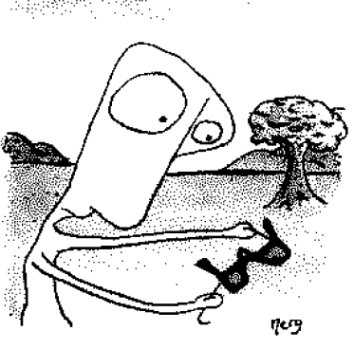
Kognitive Fusion:
von den Gedanken und Bewertungen aus handeln
Kognitive Defusion:
Auf die Bewertungen, Gedanken und das Erleben schauen

Slide 50
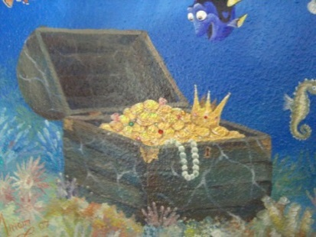
Ziel der Defusion
Es geht nicht darum,
ob ein Gedanke richtig oder falsch ist,
sondern ob dieser Gedanke dabei hilft, das Leben zu führen,
das die Person sich wünscht.
  Bsp.: Pat.: «ich bin eine schlechte Mutter», Therapeut: «hilft es Ihnen, die Mutter zu sein, die Sie sein möchten, wenn Sie sich von diesem Gedanken völlig in Beschlag nehmen lassen?»
  Metapher: Angenommen, Sie befinden sich mitten auf einem See, Ihr Boot wäre gekentert und Sie hielten einen schweren Koffer ganz fest. Sie wollen ihn nicht loslassen, weil er voller wertvoller Dinge ist. aber er zieht Sie unter Wasser. Was würden Sie tun? (Loslassen und ans Ufer schwimmen.)

Slide 51
Ein Indianer kennt keinen .....
„Wenn Sie nachher nach Hause gehen und einen Indianer auf der Strasse sehen, was werden Sie dann denken?“
Wenn der Indianer stolpert und auf die Nase fällt, werden Sie ihm dann helfen?
Warum würden Sie ihm helfen, wenn er keinen Schmerz kennt?
„Unsere Gedanken sind nicht die Realität“
Allerdings sind sie so eng miteinander verknüpft, dass wir sie mit der Realität gleichsetzen.

Slide 52
«Das ist keine Pfeife.»
Können Sie diese Pfeife stopfen? Natürlich nicht. Es ist das Bild einer Pfeife und nicht eine Pfeife.
Das Abbild einer Marmeladenschnitte ist ganz gewiss nichts Essbares.
Diese Unterscheidung gilt auch für Bilder, die man im Kopf hat.
Manchmal reagieren wir auf diese Bilder im Kopf so, als wären sie die Sache selbst
Weiterführende Imaginationsübung in den Arbeitsblättern.

Slide 53
Defusionstechniken (1)
Defusion ist ein Prozess und keine Technik
aber es braucht Techniken dafür, z.B.
Einfachere Techniken
  Abstand formulieren: «Ich bin ein Versager»  «Ich habe den Gedanken, dass ich ein Versager bin»  «Ich nehme wahr, dass ich den Gedanken habe, dass ich ein Versager bin»
  Singen, mit verstellter Stimme sprechen oder den Gedanken ganz langsam sprechen
(Wichtig: Pat. darf sich nicht lächerlich gemacht fühlen)
  den Gedanken auf einen Computerbildschirm schreiben
  in neuem Kontext: zeichnen, tanzen lassen,
  im Geiste als Radioprogramm hören, z.B. aus dem Munde eines bekannten Politikers oder Sportkommentators

Slide 54
Defusionstechniken (2)
Dem Verstand einen Namen geben:
  als Wortmaschine, «Popcorn-Maschine» (produziert ohne Unterlass Wörter) Urteilsfabrik, faschistischer Diktator («du musst, du musst, du musst..), Radio «Schwarzmaler», (Katastrophendenken: «Aus dir wird nichts»), Plappermaul», innerer Kritiker etc. bezeichnen
Achtsamkeitsübungen
  Gedanken beobachten
  Blätter auf einem Fluss
Gedanken kommen und gehen lassen, wie
  Autos, die vor Ihrem Haus vorbeifahren
  Wolken die am Himmel vorüberziehen
  Ballons, die in den Himmel fliegen

Slide 55
Titcheners Wiederholungsübung
Zitrone, Zitrone ………
Milch
Bitte wiederholen Sie immer schneller das Wort „Zitrone“
Was verändert sich?
Bitte sagen Sie das Wort Milch leise.
Was taucht auf, wenn Sie das Wort „Milch“ sagen?
Das Wort „Milch“ schnell und laut sagen.
Ziel: „Milch“ aus seinem Kontext nehmen.

Slide 56
Übung
Bitte denken Sie:
„ich kann meinen rechten Arm nicht hochheben“ und heben sie bei diesem Gedanken den rechten Arm hoch.
Was lernen wir daraus:
Der Gedanken kann da sein und ich kann trotzdem den Arm hochheben.
Tatsächlich fahren negative Gedanken einfach nur mit. Sie sagen: „Fahr rechts, fahr rechts“, aber Sie können sich dennoch für links entscheiden.

Slide 57
Mit dem Schmerz kognitiv spazierengehen
Der Therapeut nimmt die Rolle des „Verstands“ des Pat. ein.
Der Pat. bekommt die Instruktion, draussen für 5min spazieren zu gehen und sich ein Ziel zu setzten, wo er hin möchte; der Therapeut folgt ihm dicht auf und plappert dabei (wie der Verstand es nun mal tut); beschreibend, zweifelnd, bewertend, analysierend, sorgenvoll, kritisierend etc. (Therapeut kennt bereits die Schmerzkognitionen bzw. dysfunktionalen Bewertungen des Pat.)
Der Pat. wird instruiert, sich nicht mit dem Verstand auseinander zu setzen oder mit ihm zu kommunizieren, sondern einfach nur präsent zu bleiben und zu gehen, wohin er gehen will, während er das Geplapper des Verstandes in nicht urteilender Weise zur Kenntnis nimmt.
Nach 5min tauschen Therapeut und Pat. die Rollen, sodass der Klient erlebt, wie es ist der Verstand zu sein.
Weitere 5min soll der Klient einen achtsamen Spaziergang durchführen und dieses Mal in nicht urteilender Weise das Geplapper seines eignen Verstandes beobachten.

Slide 58

Selbst als Kontext
«ich bin mehr als mein Schmerz»
«der Schmerz ist nur eine Blume in meinem Strauss»

Slide 59
Selbst als Kontext
Vertiefung der Übungen und Erfahrungen der kognitiven Defusion (Ziel: Erhöhung der Flexibilität gegenüber unseren Gedanken)
Bei «Selbst als Kontext» soll die Flexibilität bezüglich des eigenen Selbst erhöht werden, um neue Erfahrungen zu ermöglichen
«ich war schon immer unsportlich», «Entspannung ist nicht mein Ding» ⇨ «ich probiere es aus»
Beobachterübungen:
  Achtsamkeit für aktuelle Erfahrungen (Körper, Gefühle, Gedanken) und Erinnerungen
  Beobachter-Ich: Perspektivenübernahme («als wäre ich der andere») ⇨Förderung der Haltung von Selbstmitgefühl

Slide 60
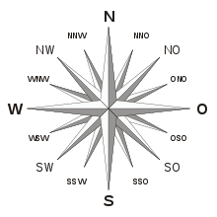
Werteklärung:
Was verstehen wir unter «Werte»
Werte sind Aussagen über das, was wir mit unserem Leben anfangen möchten
  Wofür wir uns einsetzen und wie wir uns grundsätzlich verhalten wollen
    Z.B. lieben und sich um andere kümmern, ein guter Freund sein, sich um seine Gesundheit kümmern …
Werte sind Leitprinzipien, an denen wir uns orientieren und uns motivieren
Unsere Werte sind unser Kompass
Wie beschreiben?
  Ausgedrückt in Verben («für mich sorgen») oder Adverbien («eine liebevolle Mutter sein»)

Slide 61
Werte versus Ziele
Hilfreiche Fragen zur Klärung von Werten
  Wofür möchten Sie sich einsetzen?
  Welche persönlichen Qualitäten und Stärken möchten Sie kultivieren?
  Wie wollen Sie sich in Ihren Beziehungen verhalten?
Häufig nennen Pat. Ziele statt Werte
  Werte: Richtung, in die wir uns bewegen wollen. Ein Wert steht uns jederzeit zur Verfügung und ist nicht von anderen Menschen abhängig
  Ziele: das, was wir erreichen wollen oder vollenden möchten und dann von der Liste gestrichen werden kann

Slide 62

Kompass-Metapher
«Werte sind wie ein Kompass. Ein Kompass weist die Richtung und hilft Ihnen, beim Reisen auf dem richtigen Weg zu bleiben. Unsere Werte erfüllen auf unserer Lebensreise dieselbe Funktion. Wir nutzen sie, um die Richtung zu bestimmen, in die wir uns bewegen möchten, und sie helfen uns, nicht von diesem Weg abzukommen. Wenn Sie werteorientiert handeln, ist es, als liefen Sie immer Richtung Westen. Wie weit Sie auch in westlicher Richtung reisen, Sie werden dort nie ankommen, sondern immer weiter gehen müssen. Ziele hingegen sind wie das, was Sie auf der Reise erreichen möchten – die Sehenswürdigkeiten oder die Berge, die Sie besteigen möchten, während Sie sich weiter Richtung Westen halten.»

Slide 63
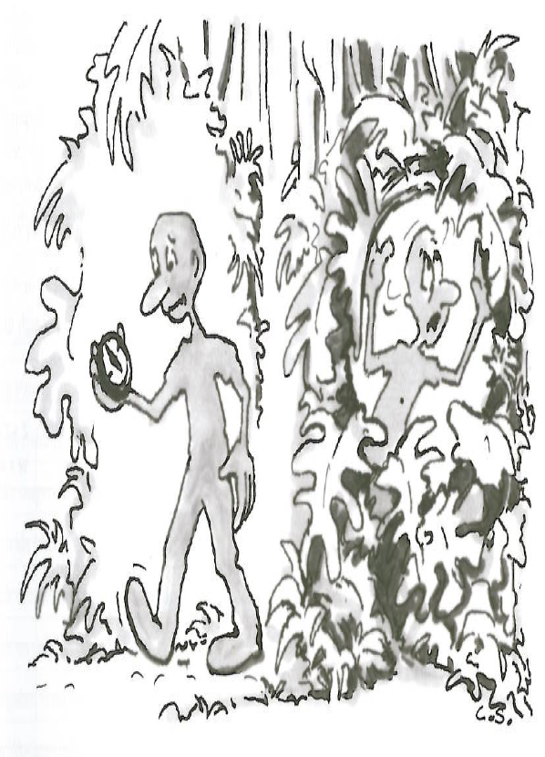
Die beiden Wanderer
Beide Wanderer sind vom Weg abgekommen. Was unterscheidet die Beiden?
Der linke Wanderer hat einen Kompass
Was in Ihrem Leben ist der Kompass? Was hilft Ihnen auf den Weg zurückzufinden, wenn Sie von ihm abgekommen sind? Oder den Weg zu finden, den Sie einschlagen möchten?
Nahestehende Menschen, professionelle Helfer, Bücher?
Gibt es auch etwas in Ihnen selbst, an dem Sie sich orientieren können?

Slide 64
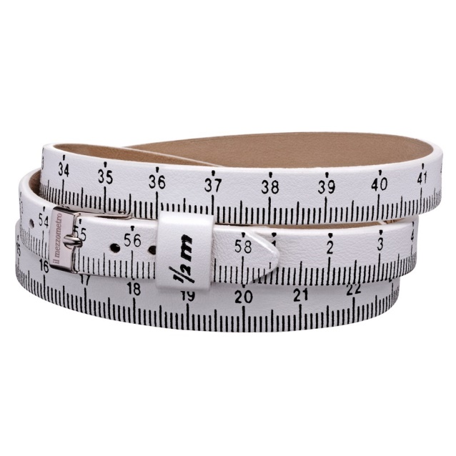
Übung:
Lebenslinie
«auf das eigene Leben zurückschauen»
Was möchte ich meinem Ich von heute aus dieser Position aus sagen?
■
Geburt
heute
statistisches Todesjahr

Slide 65
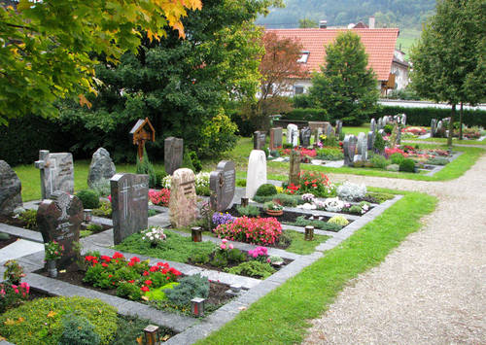
Imaginativer Spazierganz über den Friedhof
„Hier ruht Lina Fischer. Ihre ganze Energie und Kraft galt ihrem Kampf gegen ihre Schmerzen.“
„Hier ruht Paul Meier. Sein Leben war ganz dem Leben gewidmet, keine negativen Gefühle zu haben.“
Welche Gefühle lösen diese Inschriften bei Ihnen aus?
Was heisst dies für die Inschrift auf Ihrem eigenen Grabstein?

Slide 66
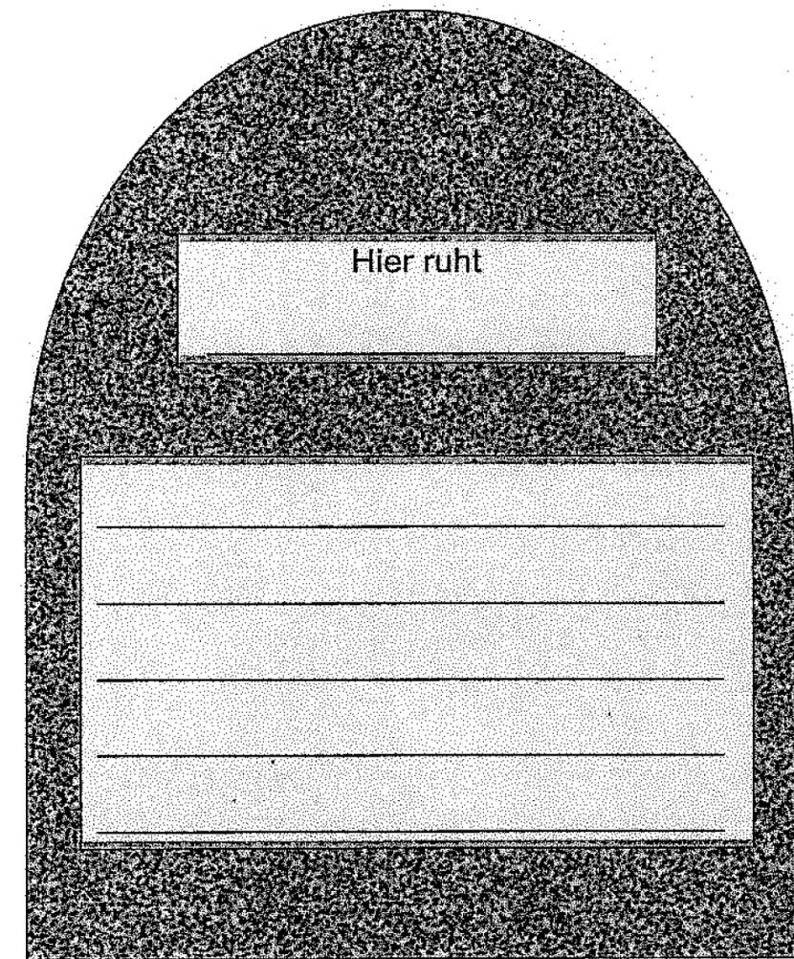

Eine Lebensverbesserungsübung
Geburtsjahr und statistisches Todesjahr eintragen
«wenn Sie Ihr Leben so wie bisher weiterleben, was wird dann auf Ihrem Grabstein stehen?»
«was würden Sie sich wünschen, dass nach Ihrem Tod auf Ihrem Grabstein steht?»

Slide 67
Die Diagnose
«Stellen Sie sich vor, Ihr Arzt würde Ihnen mitteilen, dass Sie unheilbar krank wären und nur noch wenige Monate zu leben hätten.»
«Genau das passiert in dem Spielfilm «mein Leben ohne mich» (2003) einer jungen Frau. Nachdem sie den ersten Schock überwunden hat, setzt sie sich hin und erstellt eine Liste mit zehn Dingen, die sie noch tun will, bevor sie stirbt.»
«Wenn Sie in dergleichen Situation wären und eine solche Liste erstellen würden, was würde darauf stehen?»
….
….
….
….
….
….
….
….
….
….

Slide 68
Bereiche die für die Werteklärung bzw. Richtungszielen wichtig sind
Beziehungen innerhalb der Familie
Freundschaften / soziales Netz
Partnerschaft
Arbeit / Karriere
Weiterbildung / Bildung
Erholung / Zeit für sich selbst
Spiritualität / Religion
Zugehörigkeit und Mitarbeit in Vereinen
Gesundheit / physisches Wohlbefinden

Slide 69
Die Wertematrix erstellen I
Herr B., 45 J., chronische Rückenschmerzen seit ca. 10 Jahren, 50% IV-Rente, KV-Bereich tätig, verh., 2 Kinder (13 J. und 10 J.).
Fussball und Tennis / Motorradfahren waren seine Leidenschaft. Inzwischen kein Sport mehr.
Kaum Unternehmungen mit der Familie oder Freunden.
Musikhören wird als anstrengend erlebt, da er sich schlecht konzentrieren kann.
Freizeit auf dem Sofa vor dem Fernseher.
Die Arbeit im Büro wird als sehr anstrengend erlebt, so dass er sich in der Freizeit ausruhen muss

Slide 70
Die Wertematrix erstellen II
Werte: Wer / Was ist Ihnen wichtig?
  Familie; mich um meine Familie kümmern
  Sport; körperliche Betätigung
  Musikhören
  Freunde; mit meinen Freunden mal wieder zusammen sein
Was kann es Ihnen schwer machen, Schritte in die Ihnen wichtige Richtung zu tun (Gefühle und Gedanken)?
„Ich will mich nicht noch schlechter fühlen“, („will es nicht“)
  Angst, dass Schmerzen zunehmen und unerträglich werden
  Angst erfahren zu müssen, dass wirklich nicht mehr viel geht
  Angst nicht mehr als vollwertiger Ehemann, Vater und Freund angesehen zu werden
Mitgefühl für sich über Metapher „Menschlein in der Grube / Sumpfloch“ aufbauen

Slide 71
Die Wertematrix erstellen III
Was tun Sie um diesen Dingen zu entkommen?
  Vermeidung!!!
  Rückzug aufs Sofa
  Keine Bewegung mehr, da alles weh tut
  Mit TV voll dröhnen
  Alle Einladungen absagen bis fast keine mehr kommen
  Schmerzmittel und Temesta
  Wie wirksam sind diese Straegien kurzfristig / langfristig?
Was können Sie tun, um sich in die Ihnen wichtige Richtung zu bewegen, trotz und mit der Anwesenheit von „will es nicht“?
  Physiotherapie wieder aufnehmen
  usw.

Slide 72
Aussenwelt
Wahrnehmung über die 5 Sinne
4. Was können Sie tun, um sich in die Ihnen wichtige Richtung zu bewegen, trotz und mit der Anwesenheit von „will es nicht“?
3. Was tun Sie, um diesen Dingen zu entkommen?
Kurz
++
++
Lang
--
--
weg vom
Sumpfloch-Metapher
hin zu
2. Was kann es Ihnen schwer machen, Schritte in die Ihnen wichtige Richtung zu tun („will es nicht“)?
1. Wer oder was ist Ihnen wichtig?
Innenwelt
Gedanken, Gefühle, Körperempfindungen ….

Slide 73
Aussenwelt
Wahrnehmung über die 5 Sinne
3. Was tun Sie, um diesen Dingen zu entkommen? Rückzug aufs Sofa
Keine Bewegung mehr, da alles weh tut
Mit TV voll dröhnen
Alle Einladungen absagen bis fast keine mehr kommen
Schmerzmittel und Temesta
  4. Was können Sie tun, um sich in die Ihnen wichtige Richtung zu bewegen, trotz und mit der Anwesenheit von „will es nicht“?
  Physiotherapie wieder aufnehmen
  usw.
weg vom
Sumpfloch-Metapher
hin zu
Wer oder was ist Ihnen wichtig?
Familie; mich um meine Familie kümmern
Sport; körperliche Betätigung
Musikhören
Freunde; mit meinen Freunden mal wieder zusammen sein
2. Was kann es Ihnen schwer machen, Schritte in die Ihnen wichtige Richtung zu tun („will es nicht“)?
Angst, dass Schmerzen zunehmen und unerträglich werden
Angst erfahren zu müssen, dass wirklich nicht mehr viel geht
Angst nicht mehr als vollwertiger Ehemann, Vater und Freund angesehen zu werden
Innenwelt
Gedanken, Gefühle, Körperempfindungen ….

Slide 74
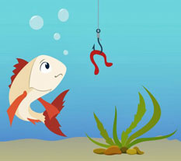
Hausaufgabe: hin-zu und weg-von-Bewegungen wahrnehmen
„Haken bemerken“
Jedes Mal wenn Sie einen Haken bemerken (schwierige Gedanken, Gefühle oder Körperempfindungen), notieren Sie ihn. Werden Sie zum Haken-Entdecker und seien Sie neugierig, was Sie so alles in die Weg-von-Richtung ziehen kann. Z. Bsp. „ich habe so schmerzen, ich kann nicht vom Sofa aufstehen“
Beschriften Sie anschliessend die Leine, an der der Haken befestigt ist. D.h. welches Verhalten folgt auf den Haken. Z. Bsp. „ich bleibe auf dem Sofa vor dem Fernseher liegen“

Slide 75
Kleingruppenarbeit
«Werte sortieren»
Bitte machen Sie 3 Stapel Ihrer Werte (sehr wichtig / wichtig / nicht wichtig).
Suchen Sie anschliessend 1-2 sehr wichtige Werte heraus, in welche Richtung Sie momentan leben möchten, jedoch die Richtung aus den Augen verloren haben.
Versuchen Sie Ihre Barrieren zu definieren (was ist der Grund?).
Was sind erste Ziele in diese Richtung?

Slide 76




Slide 77

Commitment
Zustimmung dazu, zur Überwindung der Barrieren, sein Bestes zu tun.
Sich für einen neuen Weg entscheiden
Konkrete Veränderungen im Alltag vornehmen
In kleinen Schritten, so wie es momentan mit den Schmerzen möglich ist

Slide 78
Busfahrer-Metapher
«wir können unsere Rolle im Leben mit dem eines Busfahrers vergleichen, der eine bestimmte Route abfährt»
Der Bus hat eine Richtung und Ziele:
  Die Haltestellen, an denen die Passagiere ein- und aussteigen können.
Der Busfahrer hält das Steuer in der Hand und kann den Bus so lenken, dass er die Haltestellen erreicht. Über das Steuer hat er Kontrolle.
Keine Kontrolle hat er hingegen darüber, welche Passagiere in den Bus einsteigen und wie diese sich verhalten. Es kann z.B. sein, dass unfreundliche, dunkle Gestalten einsteigen, die ihm alles andere als sympathisch sind. Und es kann sogar sein, dass diese Typen anfangen, ihn zu bedrängen: sie kommen nach vorne, bauen sich vor ihm auf und verlangen von ihm, die Richtung zu ändern. Er soll nicht gerade aus fahren, sondern links abbiegen. Möglicherweise geben sie vage Drohungen von sich: wenn nicht, dann … Noch nie hat ein solcher Passagier einer Drohung irgendwelche Taten folgen lassen, aber man weiss ja nie …
Tut der Busfahrer, wozu die finsteren Gestalten ihn auffordern, verziehen sie sich wieder in den hinteren Teil des Busses und der Fahrer hat seine Ruhe. Allerdings weicht er damit von seiner Route ab: Schulkinder kommen zu spät zur Schule, Angestellte nicht zur Arbeit, der Busfahrer selbst kann nicht rechtzeitig Feierabend machen.
Weigert er sich, den Anforderungen der lästigen Fahrgäste zu folgen, bleiben sie vorne und bedrängen ihn weiter. Sie können recht hartnäckig sein.

Slide 79
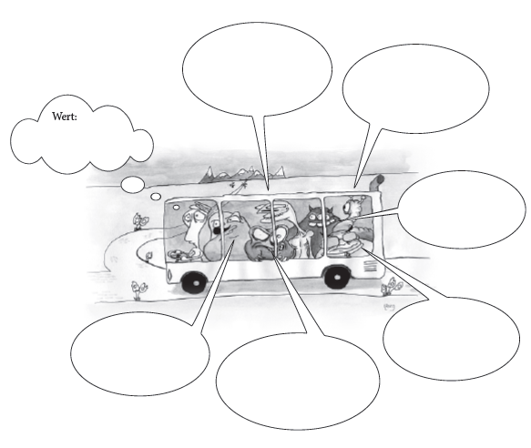
Fahrgäste in meinem Lebensbus
Die Passagiere stehen für Gefühle, Gedanken, Körperempfindungen und Impulsen, die jeder Mensch mal hat. Über diese haben wir keine Kontrolle.
Sie können sehr unangenehm sein, gefährlich sind sie aber nicht.
Welche Route fährt der Pat. und welche Passagiere befinden sich in seinem Bus?
Schmerzmonster fährt mit: «bleib lieber im Bett, sonst werden die Schmerzen schlimmer»
Ziel ist es die Fahrgäste mitzunehmen und dabei gleichzeitig das Ziel vor Augen haben.

Slide 80
Bereitschaft für neues Verhalten
„nicht versuchen, sondern tun“
Einzelübung:
  „Versuchen Sie jetzt den Stift, der hier auf dem Tisch liegt aufzuheben.“
  Pat. wird unterbrochen, wenn er gerade dabei ist, den Stift aufzuheben. Therapeut verbalisiert, dass Pat. tatsächlich den Stift aufhebt. Die Instruktion war, lediglich zu versuchen, den Stift aufzuheben.
  „Was passiert, wenn Sie lediglich versuchen, den Stift aufzuheben?“
häufiges Antwort von Pat.: „ich werde es versuchen“
Ein Vorhaben wird erst dann umgesetzt, wenn eine Entscheidung dafür getroffen wurde!!!!!!!!!!!!

Slide 81
Mein Veränderungsplan: Werte, Ziele, Handlungen Barrieren und der Umgang mit den Barrieren
Wert: im Rahmen meiner Möglichkeiten mich körperlich fit zu halten
Ziele: mich mehr bewegen
Handlungen: einen für meinen jetzigen Zustand geeigneten Fitnesskurs buchen, die Übungen aus der Physiotherapie regelmässig Zuhause durchführen
Barrieren: Angst, dass die Schmerzen so stark werden, dass ich den Kurs abbrechen muss. Ich halte es nicht aus dies vor Augen geführt zu bekommen, dass ich nicht einmal einen geeigneten Fitnesskurs besuchen kann (Gedanke).
Umgang: Bereitschaft, Gefühle zu akzeptieren, mir den Wert klar zu machen. Achtsamkeit üben, Defusion: den Gedanken mit ganz hoher Stimme immer schneller sagen

